Slide 1






Apresentação:
Algorithm for
Risk and
Credit
Analytics
A.
R.
C.
A.
Projeto desenvolvido por Brian Pereira

Slide 2

Introdução
Este projeto apresenta um algoritmo de análise de crédito em Python que integra várias etapas em um fluxo contínuo e automatizado. A solução proposta se baseia em três componentes principais:
Extração de Dados do Google Sheets (coletados por formulário);
Consulta aos Bancos de Dados SCPC e Serasa via API;
Retorno das Informações via Telegram;

Slide 3
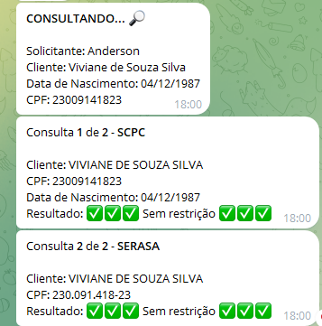
Exemplo sem restrição

Slide 4
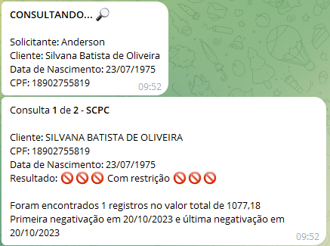
Exemplo com restrição SCPC

Slide 5
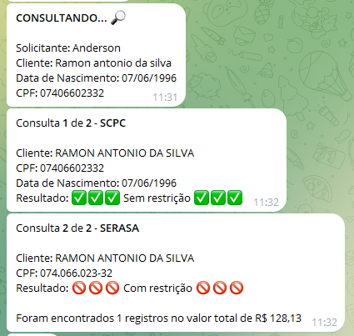
Exemplo com restrição Serasa

Slide 6

Redução no tempo de resposta de 11 minutos para 21 segundos.
Resumo da restrição para negociação.
Benefícios
Transparência das informações
Agilidade na venda
Score de crédito

Slide 7



Redução de custos
A Red Fibra fechou contrato com a Associação Comercial de São Paulo (ACSP), obtendo uma redução de mais de 56% no custo das consultas ao banco de dados do SCPC. Além dessa economia significativa, a Red Fibra passa a usufruir de diversos benefícios como associada.

Slide 8
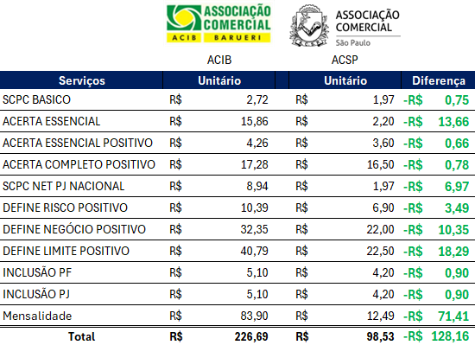
Preços

Slide 9

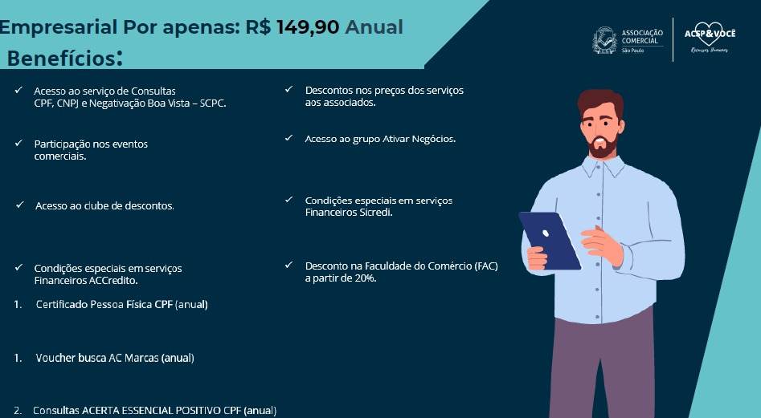
Benefícios ACSP

